Slide 2
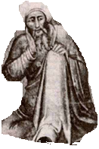
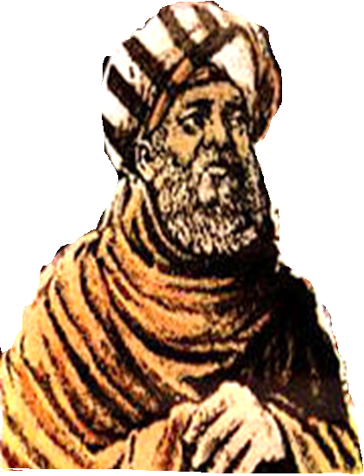
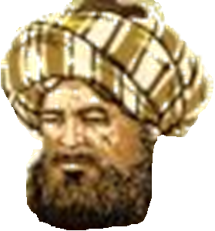

Slide 3
ثابت بن قره

Slide 4
نسبه : ثابت بن قرة بن مروان بن ثابت بن إبراهيم بن كرّايا بن مارنيوس بن سلامانس، وفي رواية اخرى /"ثابت بن قرة بن مروان بن قيورا بن مارينون بن سلومون الحراني" ويعرف بالحراني، وقد كان يكنه / أبو الحسن، الرياضي، الطبيب، عالم الطبيعة، الفلكي، الموسيقي، المترجم. ولد في سنة 221هـ - 836م في بلدة حران والتي تقع في تركيا ، وعندما أتم ثابت الخامسة عشرة من عمره، التحق بحلقات العلم في المسجد الجامع بحران - معبد شارا سابقا - ليتلقى تعليمه العالي على أيدي الأساتذة باللغتين السريانية و اليونانية إلى جانب اللغة العربية، ودرس الكتب المعتمدة في العلوم البحتة، وهي كتب: أرسطو، وأفلاطون، وإقليدس،وجالينوس. تدرب ثابت على أيدي أساتذته بالمسجد الجامع على قراءة النصوص اليونانية والسريانية قراءة سليمة بلغة واضحة . وبرز ثابت بين أقرانه في المسجد الجامع الكبير، وتميز بعقليته الموسوعية في الفلسفة والرياضيات خاصة. وأجيز ثابت في العلم والتدريس، فصار له الحق في كشف أسرار العلم ،و تفسير كتب أرسطو وأفلا طون وإقليدس وغيرهم .
وبرع في علم الهندسة حتى قيل عنه إنه أعظم هندسي عربي على الإطلاق وقيل عنه ساهم بنصيب وافر في تقدم الهندسة وهو الذي مهد لإيجاد علم التفاضل والتكامل.

Slide 5
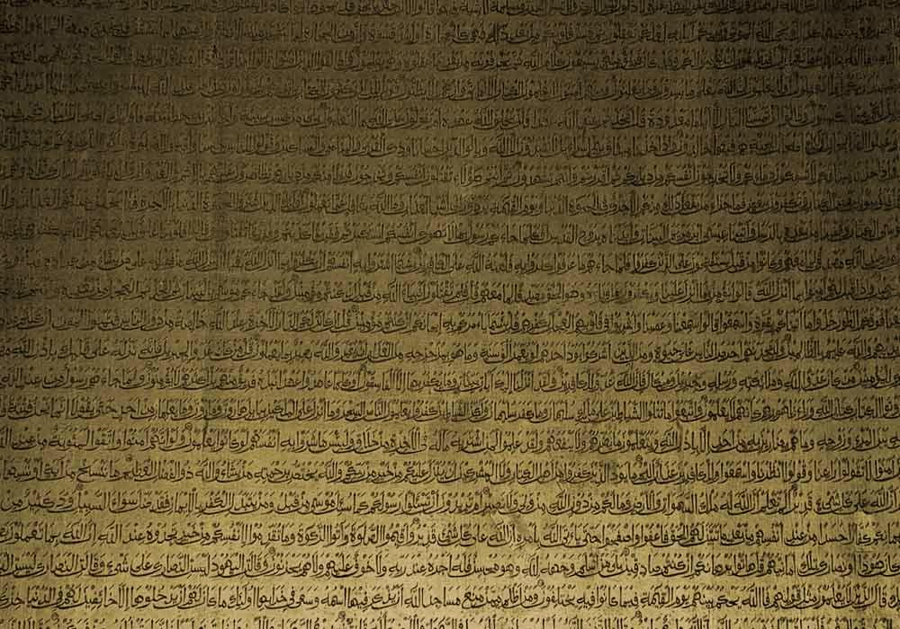
ماذا قالوا عنه :
« صاعد» <انه فيلسوف متوسع في العلوم متفنن في ضروب الحكمة>.
« ابن الأثير » <انه كان عارفاً حاذقاً بالطب>،
« ابن ابي اصيبعه » <لم يكن في زمان ثابت من يماثله في صناعة الطب ولا في غيره من اجزاء الفلسفة>.
« ابن خلكان » في كتابه ’’وفيات الأعيان‘‘ <ان ثابت اشتغل بعلوم الأوائل فمهر بها وبرع في الطب> .
«يورانت ول » < إنه أعظم علماء الهندسة المسلمين>

Slide 6
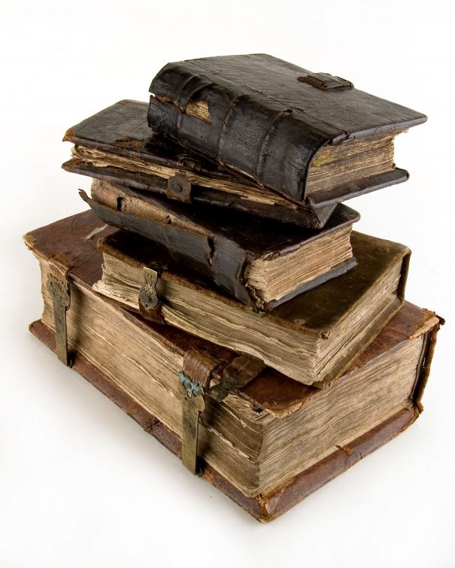
مؤلفاته في الرياضيات :
ـ أشكال الخطوط التي يمر عليها ظل القياس
ـ أشكال القطاع
ـ استخراج مسائل الهندسة
ـ أشكال المجسطي
ـ الاعداد المتحابة
ـ آلة الزمر
ـ النسبة المؤلفة
ـ المفروضات

Slide 7
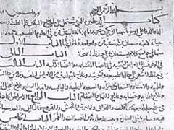
مؤلفاته في الفلك :
مؤلفاته في الطب :
رسالة في حساب رؤية الأهلة. رسالة في حركات النيّرين. مختصر في علم النجوم.
رسالة في سنة الشمس بالأرصاد. كتاب في آلات الساعات التي تسمى رخامات. كتاب في حساب خسوف القمر والشمس.
تدبير الصحة
البصر والبصيرة في علم العين
جوامع الأمراض
الأدوية المفردة
الذخيرة في علم الطب
مؤلفاته في الموسيقى :
شرح السماع الطبيعي

Slide 8
إنجازاته في الرياضيات :
مهد لإيجاد علم التكامل والتفاضل
دراساته القيمة عن الأعداد
أبدع في مجال الهندسة النظرية التحليلية
اشتغل ثابت بن قرة بالأعداد المتحابة في كتابه: الأعداد المتحابة ، وقد توصل فيه إلى إيجاد صيغة مبتكرة للأعداد المتحابة ووضع معادلة لها وبرهن عليها.
كان أحد الرياضيين العرب الأفذاذ الذين بذلوا محاولات لحل معادلات الدرجة الثالثة بالطرق الهندسية.
توصل ثابت بن قرة إلى تعميم نظرية فيثاغورس بتطبيق الحساب والجبر في الهندسة.

Slide 9
إنجازاته في العلوم الاخرى :
1 ) مؤلفات ثابت ما لايقل عن (150) كتاباً بالعربية ونحو
(15) كتاباً بالسريانية
2 ) تفوقه في مجال الترجمه..
ومن أهم ترجمات ثابت التي تعكس عمق ثقافته وموسوعية علمه واتساع معارفه:
-- كتاب الكيموس لجالينوس. -- كتاب جغرافيا في المعمورة وصفة الأرض لبطليموس. -- كتاب الأرثماطيقي في علم العدد لينقوماخوس الجراسيني. (وقد ترجمه ثابت بعنوان: المدخل إلى علم العدد). -- كتاب المسبع المنتظم لأرخميدس .
3) أثبت تفوقه ونبغه في مجال الطب مثل : طب العيون وطب التشريح .
4) ويعد من أعظم علماء الميكانيكا النظرية في الحضارة الإسلامية.

Slide 10
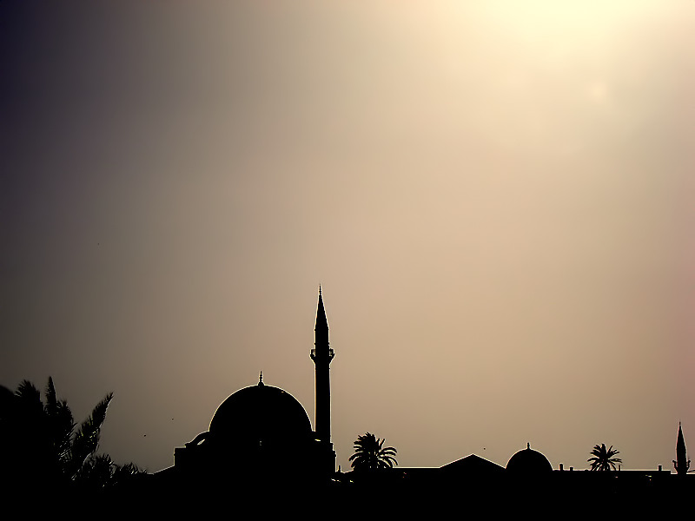
قيمته العلمية :
فمؤلفاته وترجماته اثرت المكتبة العربية الأسلامية كما ان انجازاته العلمية شكلت ذخيرة معرفية مهمة تتناقلها اجيال من الباحثين سواء في العالم الاسلامي او الأوربي، ، فينظر اليه اليوم مثلاً على انه مؤسس علم المثلثات، وانه اول من مهد لحساب التفاضل والتكامل، وانه صاحب ابتكارات كثيرة في ميدان الهندسة التحليلية وانه حسب طول السنة الشمسية بحيث كانت اكثر من الحقيقة بنصف ثانية فقط !!!
امتد تأثيره مثلاً الى الحضارة الأوربية، فمن المؤكد ان معظم مؤلفاته ترجمت في العصور الوسطى من العربية الى اللاتينية مثل كتابه ’’في حركة الفلك‘‘ وكتابه ’’المدخل الى المجسطي‘‘ وغيرها. وتجدر الاشارة الى ان معظم هذه الكتب ترجمها الى اللاتينية ’’جيرارد الكريموني‘‘.

Slide 11
وفاته :
مات ثابت بن قُرّة عام (288 هـ / 901 م) وله من العمر سبع وسبعون سنة، وقد رثاه عدد من الشعراء منهم الشاعر يحيى بن علي المنجم الذي قال يرثيه:
ألا كل شـــــيء ما خــــلا الّله مائـــــــت ومن يغترب يرجى ومن مات فائت
أرى مـن مضــــى عنــــــا وخيم عندنا كسفر ثووا أرضاً فســـــار وبائت
نعينا العلوم الفلسفيات كلها خبا نورها إذ قيــــل قـــــد مــــــات ثابــــــــت

Slide 12
العنود الثبيتي
آلاء باوزير
نوال خالد
لينه سرحان

Slide 13
1)) http://mandaeans.page.tl/%3Cspan-style%3D-g-font_size-d--large-g-%3E%3Cspan-style%3D-g-font_family-d--Verdana-g-%3E%26%231579%3B%26%231575%3B%26%231576%3B%26%231578%3B-%26%231576%3B%26%231606%3B-%26%231602%3B%26%231615%3B%26%231585
%3B%26%231577%3B%3C-s-span%3E.htm
2)) www.mawhopon.com
المراجع

